Slide 1






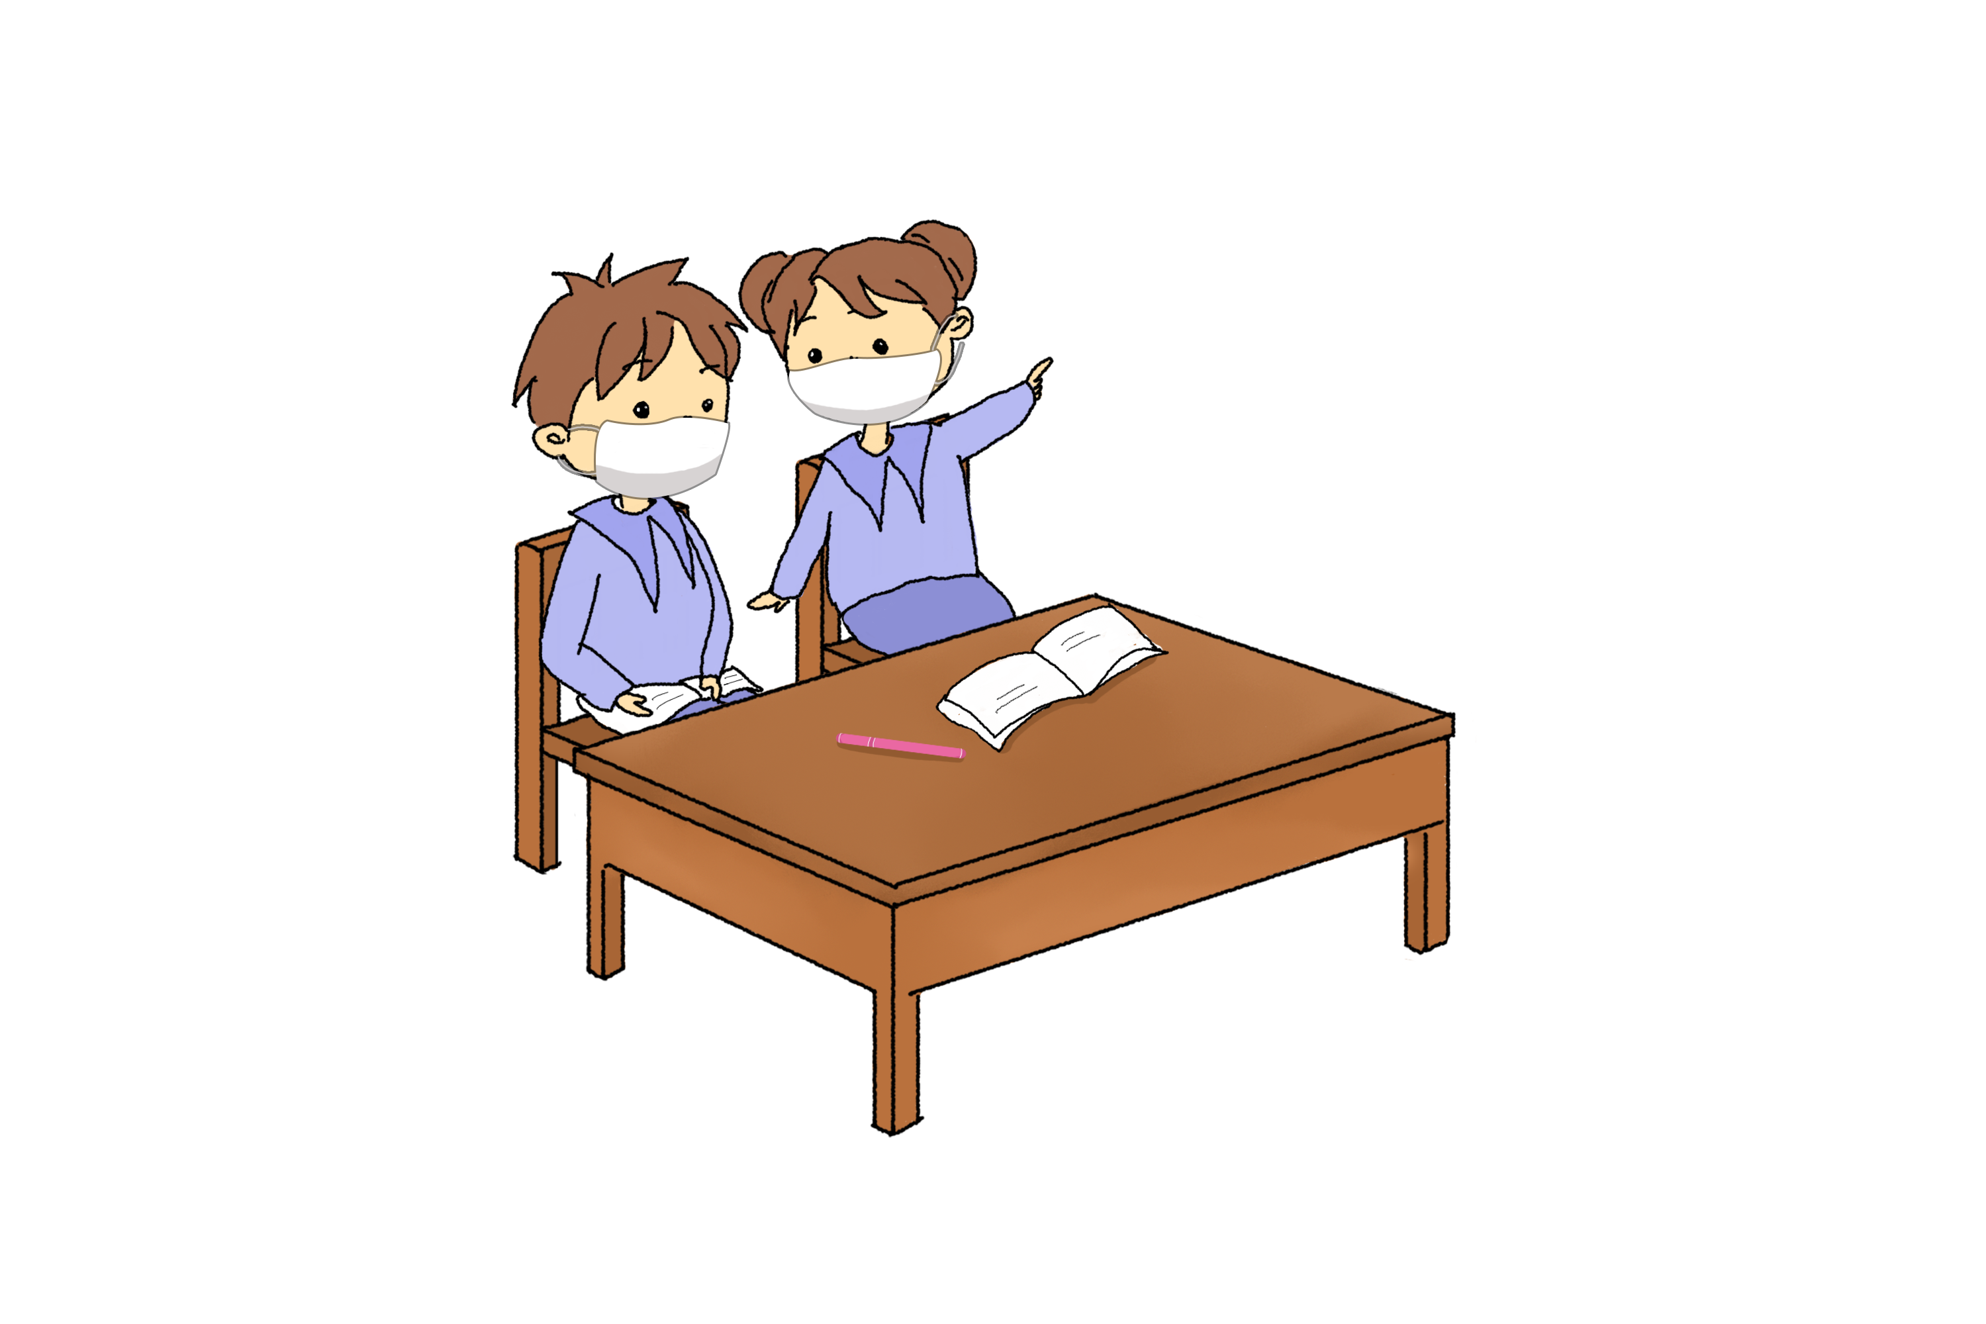


(Trang 114)

Slide 2


Slide 3
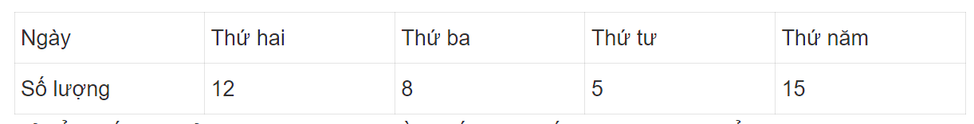





Câu 1. Cho bảng số liệu thống kê số sách bán được trong năm ngày của một cửa hàng như sau. Hỏi tổng số sách của ngày bán được nhiều nhất và ít nhất là bao nhiêu quyển?
23
17
20
24

Slide 4
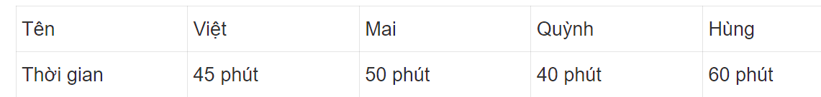
Câu 2: Dãy số liệu thống kê về số thời gian đọc sách của các bạn theo thứ tự từ nhiều nhất đến ít nhất là:
60 phút, 45 phút, 50 phút, 40 phút
50 phút, 60 phút, 45 phút, 40 phút
40 phút, 45 phút, 50 phút, 60 phút
60 phút, 50 phút, 45 phút, 40 phút

Slide 5
Câu 3: Cho dãy số liệu sau:
678, 28, 235, 127, 864
Số thứ năm trong dãy số trên là:
678
235
28
864

Slide 6
KHÁM PHÁ

Slide 7



Chiều cao lần lượt của 6 vận động viên bóng chuyền Thắng, Hùng, Bình, Trung , Lợi, Dũng theo thứ tự là:
180 cm, 175 cm, 182 cm, 178 cm, 168 cm, 185 cm
a) Số?
Tên vận động viên | Hùng | Lợi | Thắng | Bình | Dũng | Trung
Chiều cao (cm) | 175 | 168 | ? | ? | ? | ?
180
182
185
178
b) Sắp xếp các số đo chiều cao của bốn vận động viên Thắng, Hùng, Bình, Trung theo thứ tự từ thấp đến cao.
175, 178, 180, 182

Slide 8

c) Vận động viên nào thấp hơn vận động viên Hùng? Vận động viên nào cao hơn vận động viên Bình?
Vận động viên Lợi thấp hơn vận động viên Hùng.
Vận động viên Dũng cao hơn vận động viên Bình.

Slide 9

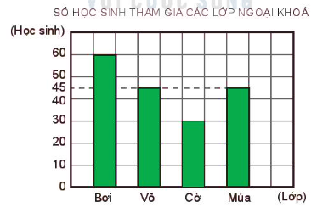
Biểu đồ dưới đây cho biết số học sinh tham gia các lớp ngoại khoá của một trường tiểu học.
Dựa vào biểu đồ trên, hãy trả lời
các câu hỏi.
a) Có mấy lớp ngoại khoá? Đó là những lớp ngoại khoá nào?
b) Lớp ngoại khoá nào có số học sinh nhiều nhất. Lớp nào có số học sinh ít nhất? Hai lớp ngoại khoá nào có số học sinh bằng nhau?
c) Trung bình mỗi lớp ngoại khoá có bao nhiêu học sinh?

Slide 10

Có mấy lớp ngoại khoá?
Đó là những lớp ngoại khoá nào?
Có 4 lớp ngoại khoá. Đó là những lớp ngoại khoá: Bơi, Võ, Cờ, Múa

Slide 11
                b) Lớp ngoại khoá nào có số học sinh nhiều nhất. Lớp nào có số học sinh ít nhất? Hai lớp ngoại khoá nào có số học sinh bằng nhau?
Lớp ngoại khoá Bơi có số học sinh nhiều nhất.
Lớp Cờ có số học sinh ít nhất.
Hai lớp ngoại khoá Võ và Múa có số học sinh bằng nhau.

Slide 12

                c) Trung bình mỗi lớp ngoại khoá có bao nhiêu học sinh?
Trung bình mỗi lớp ngoại khoá có số học sinh là:
(60 + 45 + 30 + 45) : 4 = 45 (học sinh)
Đáp số: 45 học sinh

Slide 13
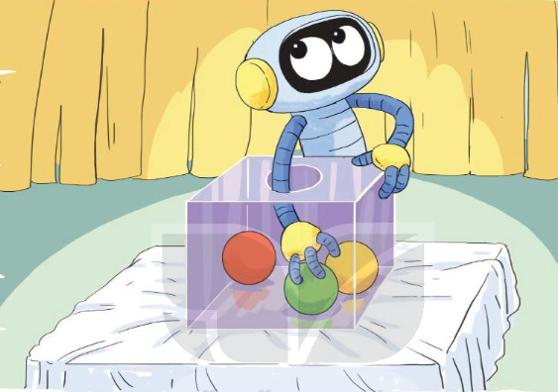

Trong một hộp có 3 quả bóng gồm 1 quả màu đỏ, 1 quả màu vàng và 1 quả màu xanh. Không nhìn vào hộp, Rô-bốt lấy ra 1 quả bóng bất kì, ghi lại màu của quả bóng đó rồi trả lại vào hộp. Bóng màu đỏ ghi Ð, bóng máu xanh ghi X, bóng màu vàng ghi V.
Rô-bốt đã thực hiện 30 lần lấy bóng như trên và ghi được kết quả xuất hiện màu của mỗi quả bóng như bảng sau:
Bóng màu đỏ | Đ | Đ | Đ | Đ | Đ | Đ | Đ | Đ | Đ | Đ
Bóng màu xanh | X | X | X | X | X | X | X | X | X | X | X | X
Bóng màu vàng | V | V | V | V | V | V | V | V

Slide 14
Trong 30 lần Rô-bốt lấy bóng:
a) Mỗi loại bóng màu đỏ, màu xanh, màu vàng xuất hiện bao nhiêu lần?
Bóng đỏ xuất hiện 10 lần, bóng xanh 12 lần, bóng vàng 8 lần.

Slide 15

Rô-bốt đã thực hiện 30 lần lấy bóng như trên và ghi được kết quả xuất hiện màu của mỗi quả bóng như bảng sau:
Bóng màu đỏ | Đ | Đ | Đ | Đ | Đ | Đ | Đ | Đ | Đ | Đ
Bóng màu xanh | X | X | X | X | X | X | X | X | X | X | X | X
Bóng màu vàng | V | V | V | V | V | V | V | V
Trong 30 lần Rô-bốt lấy bóng:
b) Bóng màu nào xuất hiện nhiều lần nhất, bóng màu nào xuất hiện ít lần nhất?
Bóng màu xanh xuất hiện nhiều nhất, bóng màu vàng xuất hiện ít nhất.

Slide 16


